Slide 1

BASE DE LA NUEVA ESTRATEGIA DE FISCALIZACIÓN
ENCUENTRO DE ADMINISTRACIONES TRIBUTARIAS
UTILIZACIÓN AL MÁXIMO DE LA TECNOLOGÍA DISPONIBLE
EXPLOTACIÓN CENTRALIZADA DE LA INFORMACIÓN
(INTERNA Y EXTERNA)
CONTROL EX –ANTE Y EN LÍNEA DE LAS OPERACIONES
Agosto 2013
NUEVO ENFOQUE
DE FISCALIZACIÓN
INTEGRACIÓN DE MATRICES DE RIESGO (Aduana –Impositiva-Seguridad Social)
FISCALIZACIÓN ELECTRÓNICA
1

Slide 2
BASE DE LA NUEVA ESTRATEGIA DE FISCALIZACIÓN
UTILIZACIÓN AL MÁXIMO DE LA TECNOLOGÍA DISPONIBLE
EXPLOTACIÓN CENTRALIZADA DE LA INFORMACIÓN
(INTERNA Y EXTERNA)
CONTROL EX –ANTE Y SIMULTANEO DE LAS OPERACIONES
INTEGRACIÓN DE MATRICES DE RIESGO (Aduana –DGI – Seguridad Social)
2

Slide 3
EXPLOTACIÓN CENTRALIZADA DE LA INFORMACIÓN
ACCIÓN UNIFORME
ACCIÓN EFICIENTE
ACCIÓN COORDINADA ENTRE ORGANISMOS
INFORMACIÓN INTELIGENTE

Slide 4
NUEVO PROCESO DE FISCALIZACIÓN
CONTROL EX - ANTE
CONTROL SIMULTÁNEO
CONTROL EX -POST
Acciones de prevención
Cerca del hecho imponible
Verificación de lo actuado en etapas anteriores
ACCIONES COORDINADAS

Slide 5


CONTROL EX - ANTE
PREVENTIVO
Importaciones
Bienes - DJAI
Importaciones
Servicios - DJAS
ACCIONES DE FISCALIZACIÓN
INFORMACIÓN ANTICIPADA
Pagos al Exterior –
DAPE
Transferencias de
Futbol - DJAF

Slide 6
ACCIONES DEL CONTROL SIMULTÁNEO – FISCALIZACIÓN ELECTRÓNICA
PERSONAS FÍSICAS /JURÍDICAS
Colegios
Privados
Ferias
Inmuebles Rurales
Productores de seguros
Tenencia Bienes muebles
Tenencia Bienes inmuebles
Información
Financiera
Migraciones
  Aeronaves
  Automotores
  Embarcaciones
  COTI
  Escribanos
  Expensas
  Fideicomisos
  Cuentas Bancarias
  Títulos Públicos
  Tarjetas
Titularidad y transferencia de acciones
Consumo de Servicios Públicos
MATRICES DE FISCALIZACIÓN/
EXPLOTACIÓN DE
LOS REGÍMENES
Información laboral
Comercio Electrónico
Donaciones
COC
Operaciones de Granos
Transporte de caudales
Agencias y loterías
Factura Electrónica

Slide 7
FISCALIZACIÓN ELECTRÓNICA
BENEFICIOS DE LA FISCALIZACIÓN ELECTRÓNICA
Modernización y agilización en la comunicación Fisco-Contribuyente
Incremento de la capacidad
de fiscalización de Organismo
Mayor alcance para verificar irregularidades en las obligaciones fiscales
Optimización de recursos
7

Slide 8
FISCALIZACIÓN ELECTRÓNICA
FINALIDAD DE LA FISCALIZACIÓN ELECTRÓNICA
A partir de la información analizada se induce
al contribuyente a
Declarar correctamente
Corregir los desvíos detectados
8

Slide 9
FISCALIZACIÓN ELECTRÓNICA
POTESTAD DE LA AFIP
Procedimiento de control establecido por la R.G. AFIP 3416/12
Se encuentra enmarcado dentro de las facultades otorgadas a
la Administración Federal en la LEY 11.683, en los artículos 33
a 36 de la Ley N° 11.683 (t.o. en 1998 y sus modificaciones)
Por el artículo 35 inciso a) de la Ley 11.683, se puede solicitar
al presunto contribuyente o responsable que conteste “…todas
las preguntas o requerimientos que se les hagan…”
9

Slide 10
FISCALIZACIÓN ELECTRÓNICA
DOMICILIOS – MARCO LEGAL
El inicio del procedimiento será notificado según lo dispuesto en el Artículo 100 de la Ley Nº 11.683 en el domicilio fiscal del contribuyente
En caso de no resultar posible la notificación, se
diligenciará la notificación al domicilio alternativo que sea de conocimiento para la AFIP
Si la notificación resulta exitosa en el domicilio alternativo se inicia el proceso reglamentado por la RG 2109
10

Slide 11
FISCALIZACIÓN ELECTRÓNICA
EFECTO JURÍDICO - ESPONTANEIDAD
Una vez notificado el requerimiento electrónico este tendrá
todos los efectos previstos en el ordenamiento legal
Su incumplimiento dará lugar a las sanciones establecidas
en la Ley 11.683 y la R.G. AFIP 3.416/12
La notificación del requerimiento electrónico no implica la pérdida de espontaneidad en materia penal (art 16 LPT)
11

Slide 12
FISCALIZACIÓN ELECTRÓNICA
RG 3416 FISCALIZACIÓN ELECTRÓNICA
Encontrado
Notificados
Contribuyentes (CUIT)
Con Domicilio
fiscal
No Encontrado
Domicilio
Alternativo
No Notificados
Notificados
Potenciales Contribuyentes
Sin domicilio
Fiscal (CUILs)
Domicilio
Alternativo
No notificados
Empleados en relación de dependencia, se les remitirá notificación al domicilio informado por el último empleador
Las notificaciones darán inicio a la FISCALIZACIÓN ELECTRÓNICA,
identificada bajo un “NÚMERO DE FISCALIZACIÓN ELECTRÓNICA
12
Notes:
12

Slide 13
FISCALIZACIÓN ELECTRÓNICA
RG 3416 FISCALIZACIÓN ELECTRÓNICA
Notificados
Requerimiento Fiscal Electrónico
10 días hábiles para acceder al servicio “AFIP-FISCALIZACIÓN ELECTRÓNICA” y contestar en línea
Respondido el requerimiento, el sistema emitirá un ACUSE DE RECIBO
Solicitud de Prórroga
Solicitud antes del vencimiento – por única vez vía “web”
Plazo máximo 10 días hábiles. Corre a partir del día siguiente del vencimiento fijado inicialmente para el cumplimiento
13
Notes:
13

Slide 14
FISCALIZACIÓN ELECTRÓNICA
Suspensión de CUIT, hasta la regularización del domicilio
No notificados
Se pondrá en conocimiento a Entidades Bancarias y Financieras
Publicación de listado en pagina web de AFIP
DOMICILIO
AUTODECLARADO
Notificación y rehabilitación de CUIT
14

Slide 15
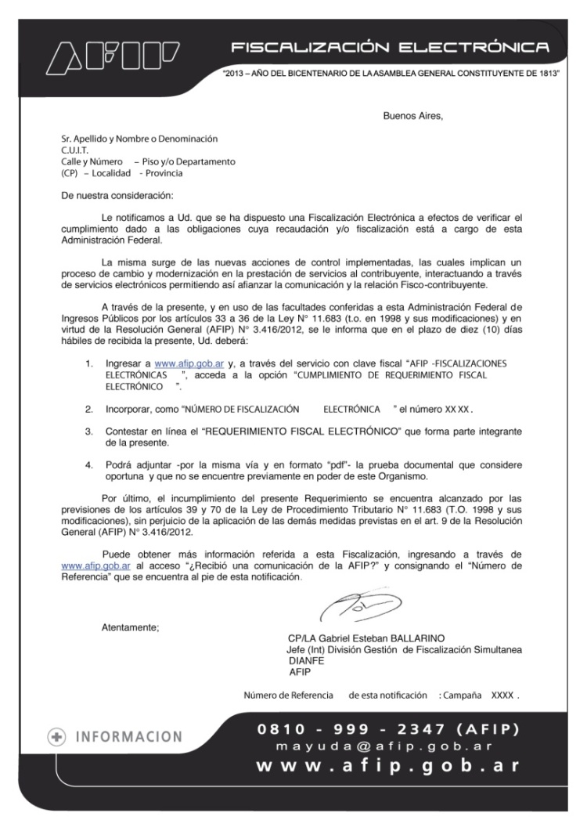
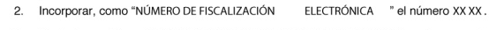
FISCALIZACIÓN ELECTRÓNICA
¿QUÉ RECIBEN LOS CONTRIBUYENTES?
15

Slide 16
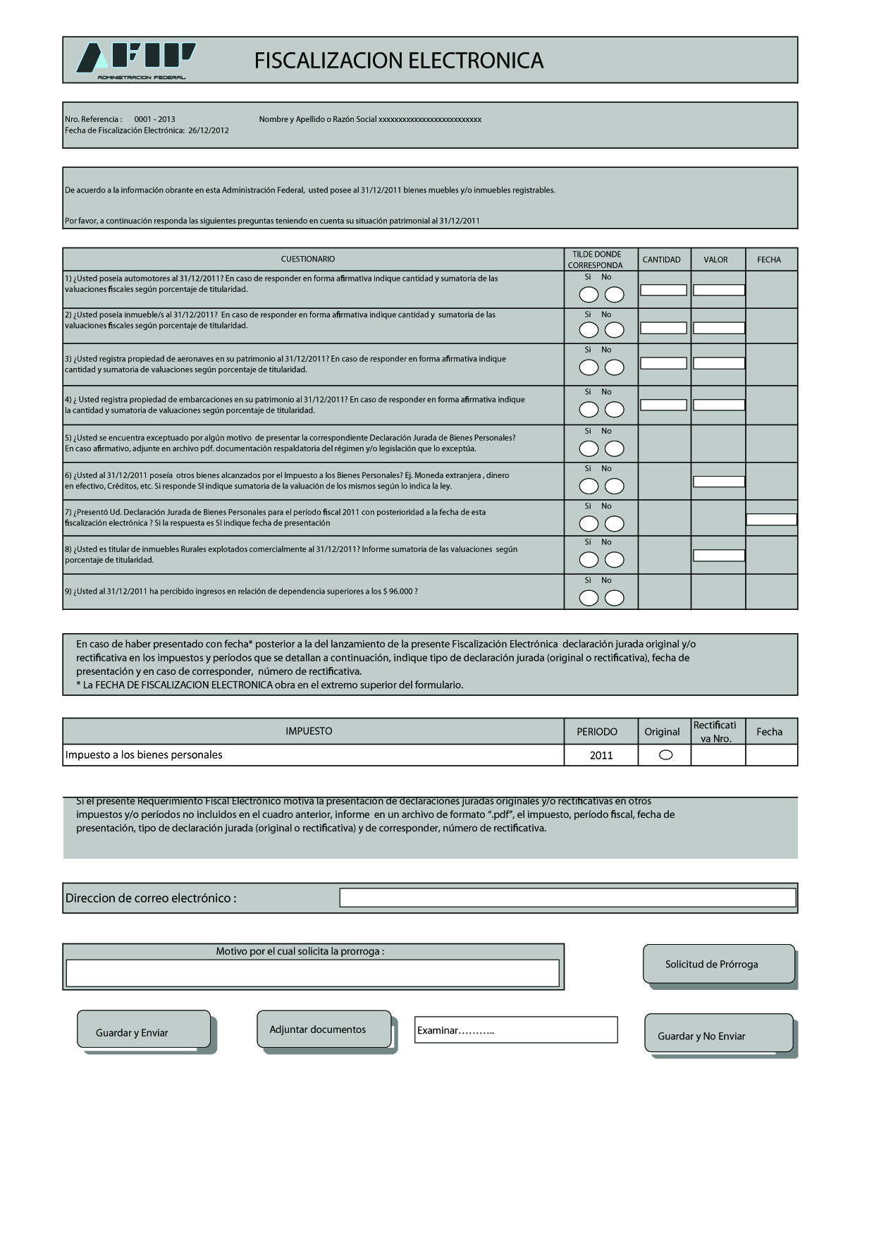
¿QUÉ CONTESTARÁN?
16

Slide 17
FISCALIZACIÓN ELECTRÓNICA
SITUACIÓN ACTUAL
CANTIDAD DE MATRICES
80 – 201 campañas
CANTIDAD DE CONTRIBUYENTES
1.233.929
Datos al 02/08/2013
17

Slide 18
BASE DE LA NUEVA ESTRATEGIA DE FISCALIZACIÓN
ENCUENTRO DE ADMINISTRACIONES TRIBUTARIAS
UTILIZACIÓN AL MÁXIMO DE LA TECNOLOGÍA DISPONIBLE
EXPLOTACIÓN CENTRALIZADA DE LA INFORMACIÓN
(INTERNA Y EXTERNA)
CONTROL EX –ANTE Y EN LÍNEA DE LAS OPERACIONES
Agosto 2013
NUEVO ENFOQUE
DE FISCALIZACIÓN
INTEGRACIÓN DE MATRICES DE RIESGO (Aduana –Impositiva-Seguridad Social)
FISCALIZACIÓN ELECTRÓNICA
18

